Slide 1

WEB SPEECH API
Alberto Pavo Blas

Slide 2
Web Speech API, nos permite reconocimiento de voz a través del navegador, navegar a través de comandos hablados o sintetizar voz a partir de un texto.
La implementación de estas funcionalidades se realiza mediante el uso del objeto webkitSpeechRecognition
Esta API no esta soportada por todos los navegadores por lo que se deberá verificar su disponibilidad al principio de la aplicación

Slide 3
Eventos
El objeto webkitSpeechRecognition posee una serie de eventos:
OnStart , momento en el cual la aplicación comienza a escuchar, este evento se dispara cuando la funcion ‘start()’ es invocada.
OnError, el evento se ejecuta cuando se ha producido un error.
OnEnd, el evento se ejecuta cuando el usuario a acabado de hablar.

Slide 4
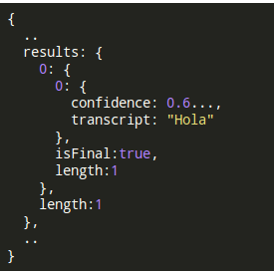
Eventos
OnResult, es el evento donde se recogen los resultados de las palabras verbales transcritas a texto plano.

Slide 5
Atributos
Lang, idioma en formato locale, es decir tiene en cuenta el acento del locutor en función del pais o región.
Continuous, valor booleano que indica si la transcripción se detiene o no cuando el locutor deja de hablar
InterimResults, valor booleano que indica si se deben mostrar los valores provisionales, estos pueden diferir del resultado final.
Isfinal, atributo del evento onresult que indica cuando se ha terminado de transcribir el dialogo.

